Slide 1
Наука экология. Урок окружающего мира во 2 классе УМК система Л.В. Занкова
Владимирова Елена Борисовна
учитель начальных классов
МБОУ «Белоярская СШ»
Республика Хакасия, Алтайский район,
село Белый Яр

Slide 2
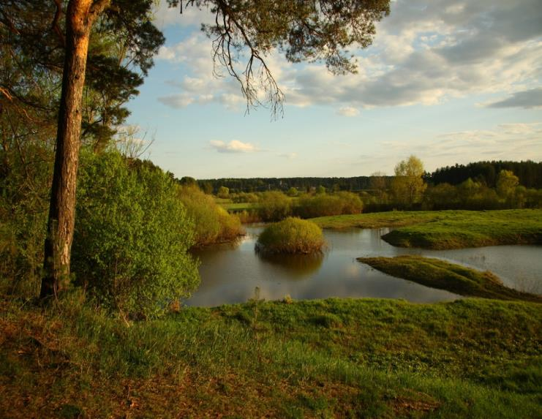
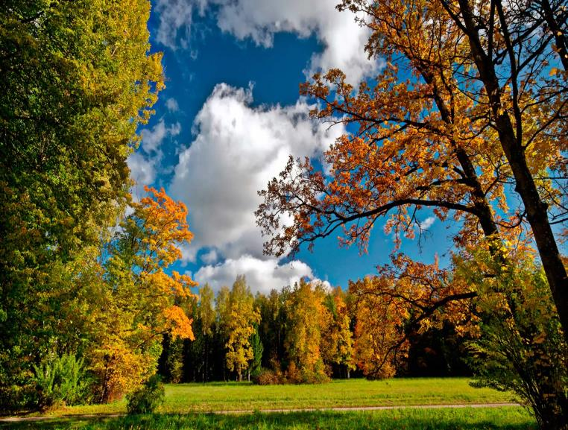
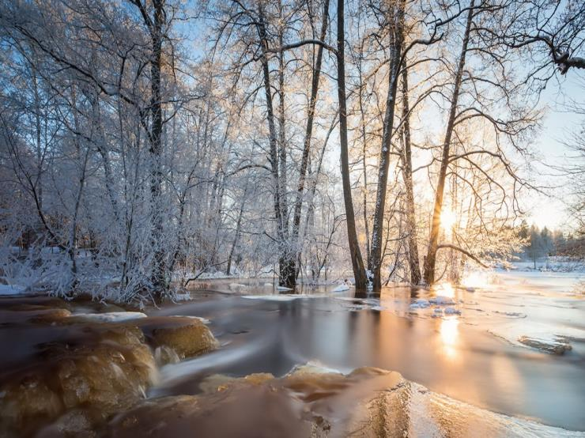
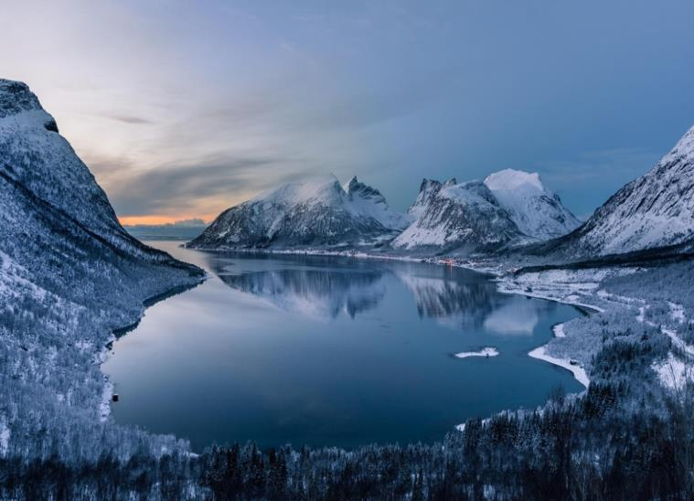

Slide 3
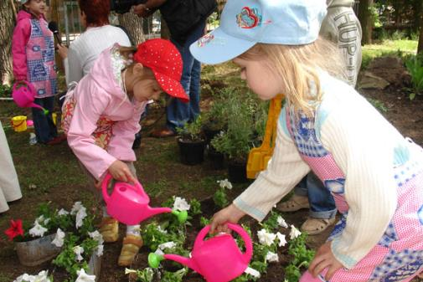
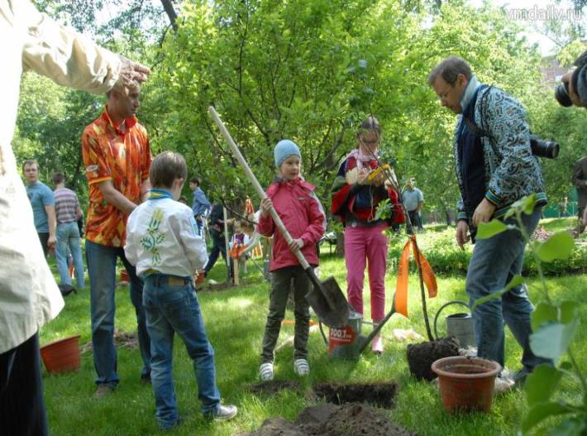
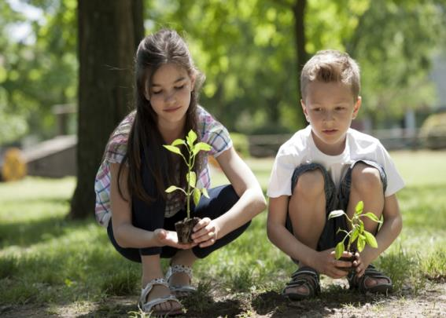

Slide 8
ЧЕЛОВЕК И ПРИРОДА

Slide 9
Наука экология

